Slide 1


Introduction to Machine Learning
for
Engineers
Giulio Antonini - Fabio Antonini
Università degli Studi dell’Aquila

Slide 2

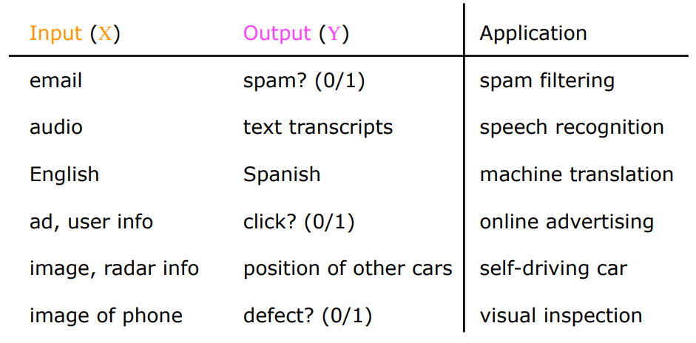

Supervised Learning Examples

Slide 3
Grazie per l’attenzione
Mario Rossi
Università degli Studi dell’Aquila
mario.rossi@univaq.it

